Slide 1
Kolektivní političtí aktéři - politické strany, zájmové skupiny a sociální hnutí

Slide 2
Struktura přednášky
Politické strany
Zájmové skupiny
Sociální hnutí
… + srovnání

Slide 3
Politické strany: definice
Dobrovolné, trvalé a otevřené útvary
Jejich členové sdílejí a prosazují společné principy či zájmy
Usilují o politickou moc (buď pro ni samotnou či s ohledem na obecné dobro)
Této moci se snaží dosáhnout prostřednictvím voleb (na rozdíl od zájmových skupin či hnutí)

Slide 4
Politické strany: definice
Slovo politická strana odvozeno od slova „pars“¨, tj. část nebo díl.
Minimalistická definice G. Sartoriho:
"politická skupina, jež se účastní voleb, jež je schopna jejich prostřednictvím prosadit své kandidáty do veřejných úřadů"
Další kritéria (La Palombara - Weiner, Chmaj - Sokol - Zmigrodski, Novák):
trvalost organizační struktury
existence místních územních struktur a centrálního vedení
ideologická orientace či prezentace určitého programu nebo základního politického cíle
snaha získat společenskou podporu

Slide 5
Ústava ČR o politických stranách:
„Politický systém je založen na svobodném a dobrovolném vzniku a volné soutěži politických stran respektujících základní demokratické principy a odmítajících násilí jako prostředek k prosazování svých zájmů.“
Ústava České republiky
Hlava 1, Článek 5

Slide 6
Legislativa
424/1991 Sb. - Zákon o sdružování v politických stranách a v politických hnutích
několikrát novelizován
Vznik: petice, stanovy, registrace, orgány, hospodaření…
http://aplikace.mvcr.cz/seznam-politickych-stran/
262 aktivních politických stran a hnutí

Slide 7
Vývojové typy stran
Klíčové procesy: růst významu parlamentu a rozšiřování volebního práva
Elitní strana (do pol. 19. století)
Masová strana (druhá pol. 19 století)
Catch-all strana (od 60. let 20. století)
Strana kartelu (od 80. let 20. století)

Slide 8
Vývojové typy stran
Catch-all-party (všelidová strana)
O. Kirchheimer pro popis typu stran, který se po 2. světové válce v Evropě
odráží také vnitřní proměnu původně masových stran.
Znaky:
omezení ideologické náplně
zvýšení úlohy stranického vedení
snížení významu individuálního členství
menší důraz na úzké dílčí zájmy
zajištění přístupu k různorodým skupinovým zájmům
Strana kartelu
- R. Katz a P. Mair – vzájemné prolínání se polit. stran a státního aparátu na úkor dosahování specifických programových cílů

Slide 9
Schéma základního společenského štěpení
19. století:
Konzervativci
<⎯>
Liberálové
(aristokracie)
(buržoazie)
20. století:
Buržoazní strany
<⎯>
Socialistické strany
(vlastníci)
(proletariát,
pracující)

Slide 10
Historicko-konfliktní přístup k vysvětlení původu stran
Nejznámější představitelé: americký politolog S. M. Lipset a norský politolog S. Rokkan.
Dílo Party Systems and Voter Alignments (Stranické systémy a uskupení voličů), publikované roku 1967.
Při analýze stranických systémů považují za rozhodující historicky podmíněné konfliktní linie (cleavages) – dodnes všeobecně uznávaná teorie
Jde o produkty vztahů v sociální struktuře a kulturní sféře společnosti

Slide 11
4 základní štěpné linie (cleavages)
rozpor mezi centrem a periferií (centralisté vs. autonomisté), např. u nás strana Moravané
napětí mezi státem a církví, např. křesťanské strany
napětí mezi městem a venkovem (venkovské zájmy vs. průmyslové zájmy), např. agrární strany
třídní štěpení společnosti (vlastníci vs. pracující), př. hlavní západní ideologické strany
+ další současná štěpná linie:
5) materialismus vs. post-materialismus, např. Strana zelených

Slide 12
Funkce stran
reprezentace - funkce může být ohrožena v momentě přechodu na stranu kartelu
formování a doplňování politických elit
formulování cílů – s nástupem „catch-all“ se funkce částečně vytrácí
artikulace a agregace zájmů – strany představují mechanismus, skrze který společenské skupiny prosazují své zájmy
politická socializace a mobilizace – strany působí jako katalyzátor společenských konfliktů, které současně integrují, budují loajalitu k dodržování pravidel
organizace vlády

Slide 13
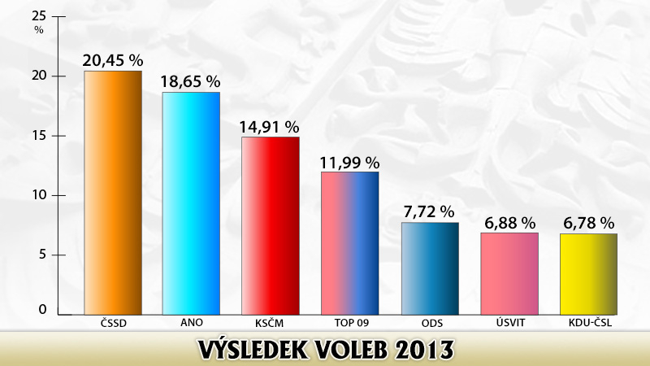
Volby do PS PČR 2013

Slide 14
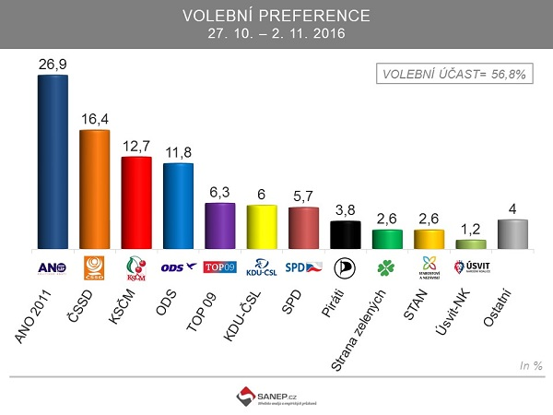
Současné volební preference

Slide 15
Zájmové skupiny
Trvalá sdružení jednotlivců sdílejících nějaký zájem a jednajících společně s cílem ovlivnit veřejnou politiku
Typy: profesní komory, politické strany, odbory a řemeslnicko-stavovské organizace, nestátní neziskové organizace
Ústava ČR, Hlava čtvrtá, Článek 27
(1) Každý má právo svobodně se sdružovat s jinými na ochranu svých hospodářských a sociálních zájmů.
(2) Odborové organizace vznikají nezávisle na státu. Omezovat počet odborových organizací je nepřípustné, stejně jako zvýhodňovat některé z nich v podniku nebo v odvětví.
(3) Činnost odborových organizací a vznik a činnost jiných sdružení na ochranu hospodářských a sociálních zájmů mohou být omezeny zákonem, jde-li o opatření v demokratické společnosti nezbytná pro ochranu bezpečnosti státu, veřejného pořádku nebo práv a svobod druhých.
(4) Právo na stávku je zaručeno za podmínek stanovených zákonem; toto právo nepřísluší soudcům, prokurátorům, příslušníkům ozbrojených sil a příslušníkům bezpečnostních sborů.“

Slide 16
Profesní komory v ČR
Česká advokátní komora: http://www.cak.cz
2. Česká komora architektů: http://www.cka.cz
3. Česká komora autorizovaných inženýrů a techniků činných ve výstavbě: http://www.ckait.cz
4. Exekutorská komora: http://www.exekutorskakomora.cz
5. Komora auditorů ČR: http://www.kacr.cz
6. Komora daňových poradců ČR: http://www.kdpcr.cz
7. Komora patentových zástupců: http://www.patzastupci.cz
8. Komora veterinárních lékařů
9. Notářská komora ČR: http://www.nkcr.cz
10. Česká lékárnická komora: http://www.lekarnici.cz
11. Česká lékařská komora: http://www.lkcr.cz
12. Česká stomatologická komora: http://www.dent.cz

Slide 17
Sociální hnutí
M. Diani:
1. Sítě neformální interakce
2. Se sdílenou solidaritou/kolektivní identitou
3. Vstupující do kolektivního konfliktního jednání vůči jasně vymezeným oponentům
4. Které se z velké části odehrává mimo institucionalizovanou sféru sociálního života
Ch. Tilly:
Trvalé kampaně proti autoritám
Konkrétní formy jednání a sdružování (repertoár)
Veřejná sebeprezentace

Slide 18
Stará a nová sociální hnutí
Rozlišující znaky:
hodnotová a ideová výbava,
organizační struktura a formy,
taktika a oblast (cíle) působení,
sociální základna
Odbory? „Zelené“ neziskovky? Lidsko-právní organizace?

Slide 19
Sociální hnutí v ČR
Starý participační aktivismus
Nový transakční aktivismus
Nový radikální aktivismus
ČMKOS, Greenpeace, Socialistická solidarita…

Slide 20
Srovnání – nutné podmínky
 | Zájmové skupiny | Politické strany | Sociální hnutí
Formální organizovanost | x | x | -
Sdílený zájem | x | x | -
Usilování o moc ve volbách | - | x | -
Dobrovolné členství | - | x | x
Sdílená kolektivní identita | - | - | x
Konfliktní vztah k politickým elitám | - | - | x

Slide 21
Doporučená literatura
Císař, Ondřej. 2008. Politický aktivismus v ČR. Brno: CDK.
Fiala, Petr. Strmiska, Maxmilián. 1998: Teorie politických stran. Brno: Barrister & Principal.
Hloušek, Vít. Kopeček, Lubomír. 2010. Politické strany: původ, ideologie a transformace politických stran v západní a střední Evropě. Praha: Grada.
Klíma, Michal. 2003. Volby a politické strany v moderních demokraciích. Praha: Radix.
Novák, Miroslav.1997. Systémy politických stran. Praha: Slon.
Weber, Max. 1997. Autorita, etika a společnost. Praha: Mladá fronta.
Weber, Max. 1998. Metodologie, sociologie a politika. Praha: Oikoymenh.

